Slide 1
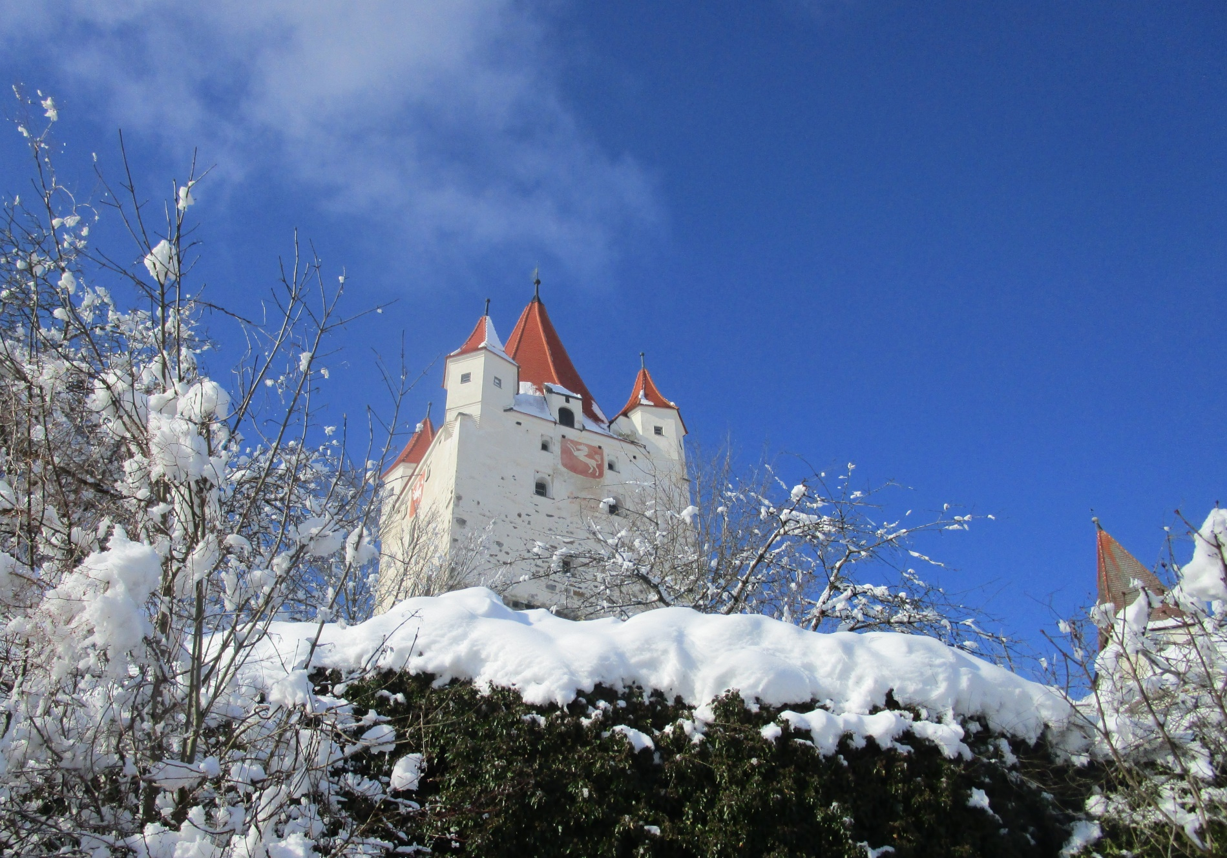
Agenda21 Haager Land
Jahreshauptversammlung
Agenda21-Haager Land
6. Februar 2019 20 Uhr
Café Tropea Haag

Slide 2
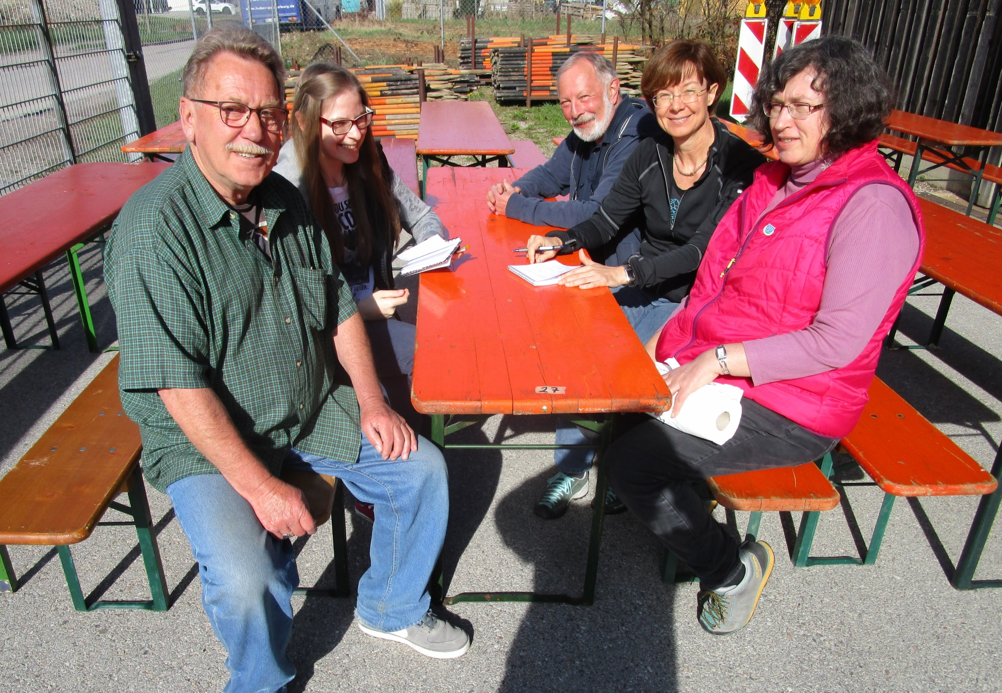
Agenda21 Haager Land
Ramadama

Slide 3
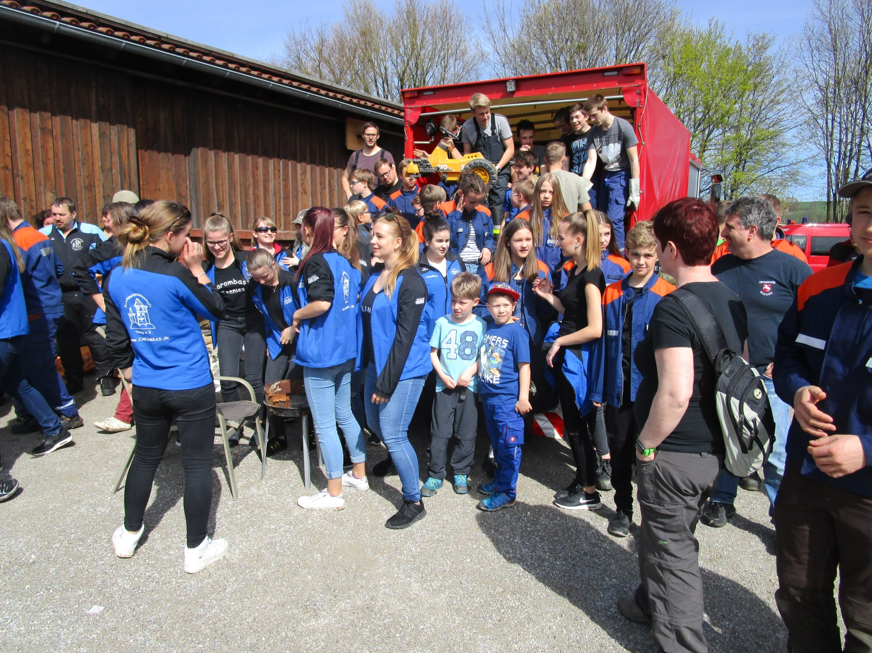
Agenda21 Haager Land
Rammdamma

Slide 4
Agenda21 Haager Land
Rammdamma

Slide 5

Agenda21 Haager Land
Mitfahrbankerl

Slide 6
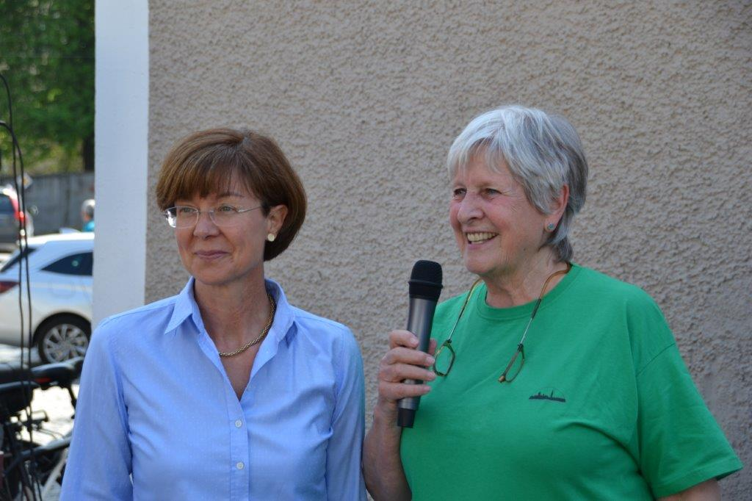
Agenda21 Haager Land
Mitfahrbankerl

Slide 7
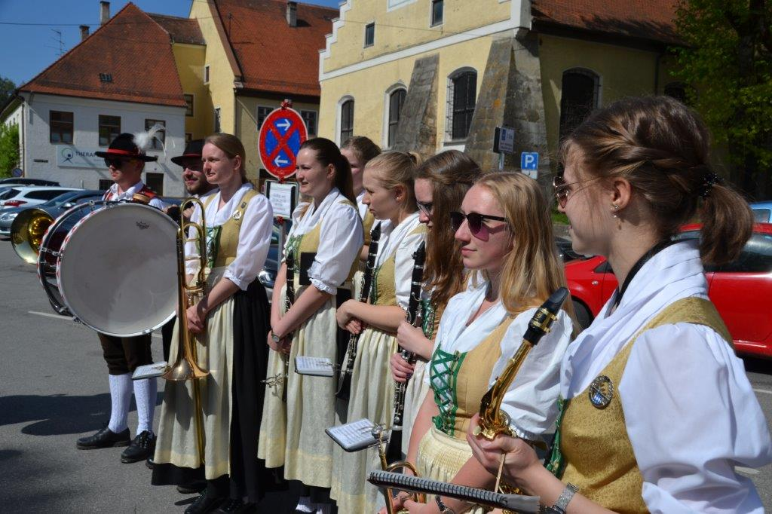
Agenda21 Haager Land
Mitfahrbankerl Einweihung

Slide 8
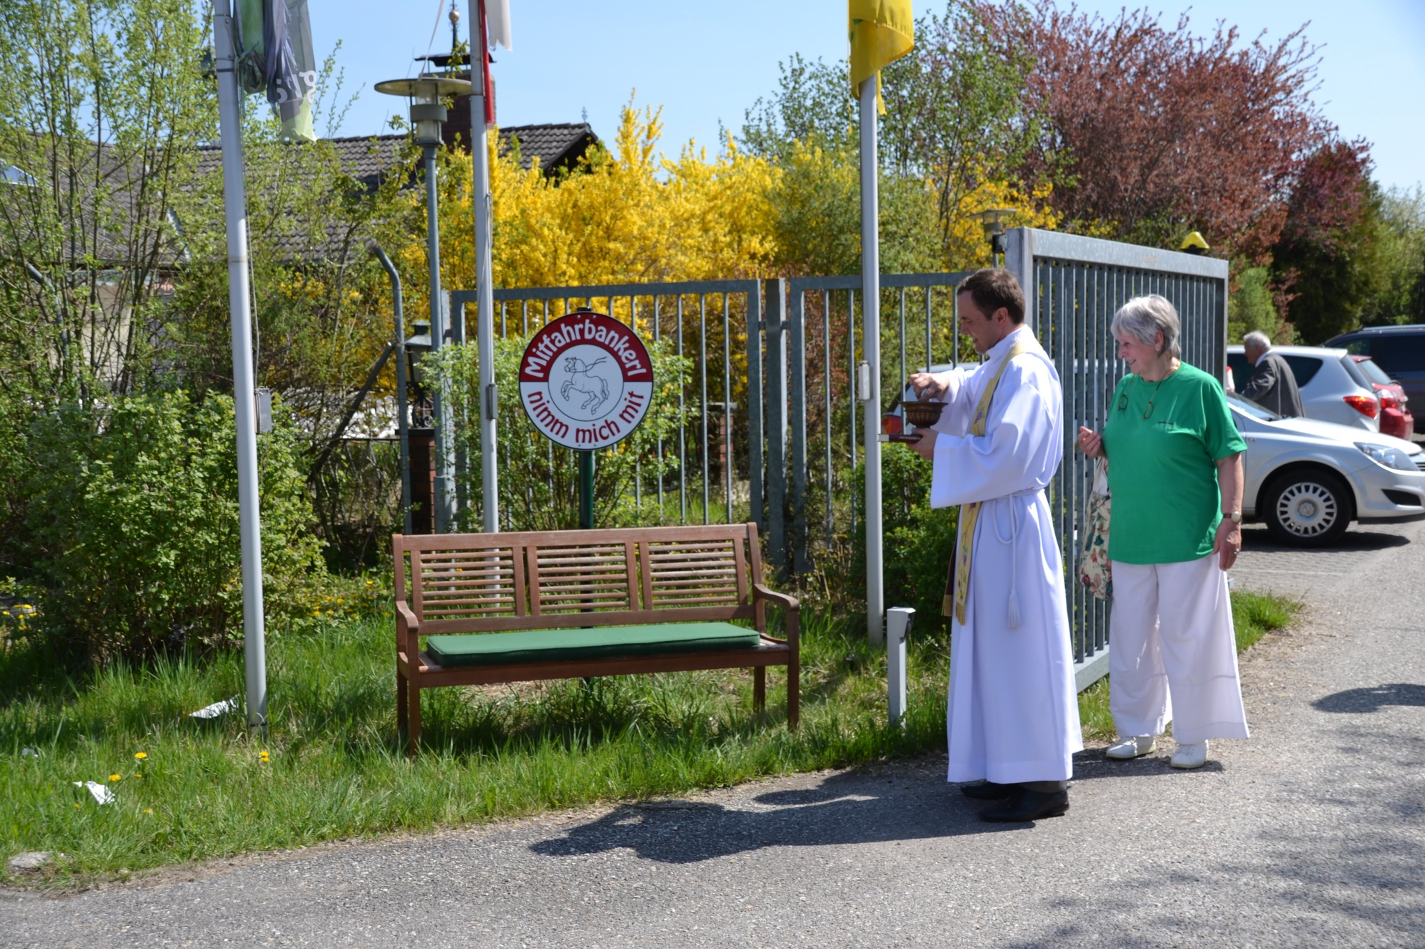
Agenda21 Haager Land
Mitfahrbankerl Einweihung

Slide 9
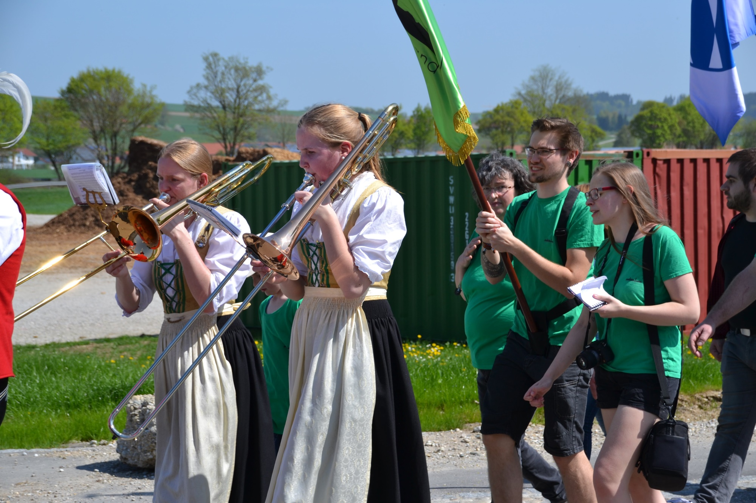
Agenda21 Haager Land
Mitfahrbankerl

Slide 10
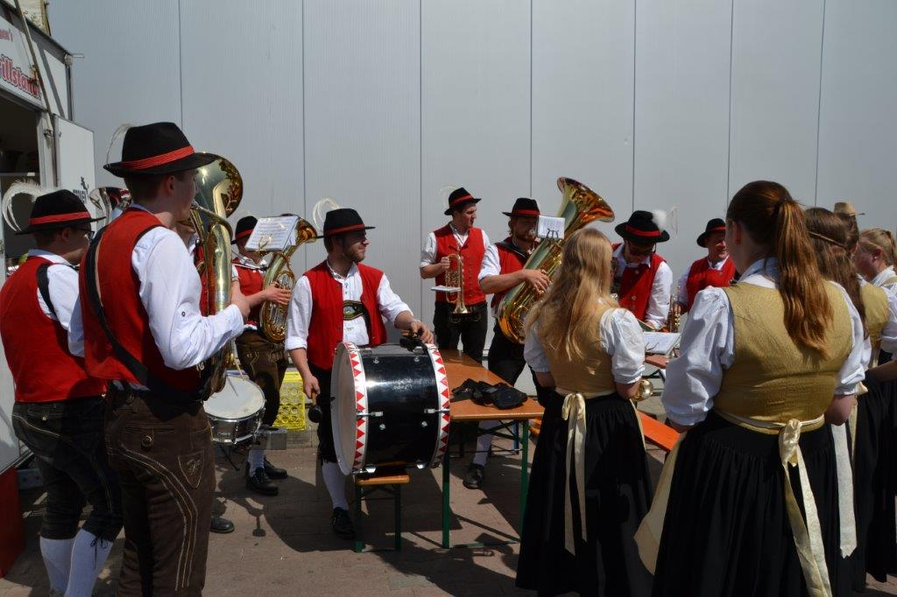
Agenda21 Haager Land
Mitfahrbankerl

Slide 11
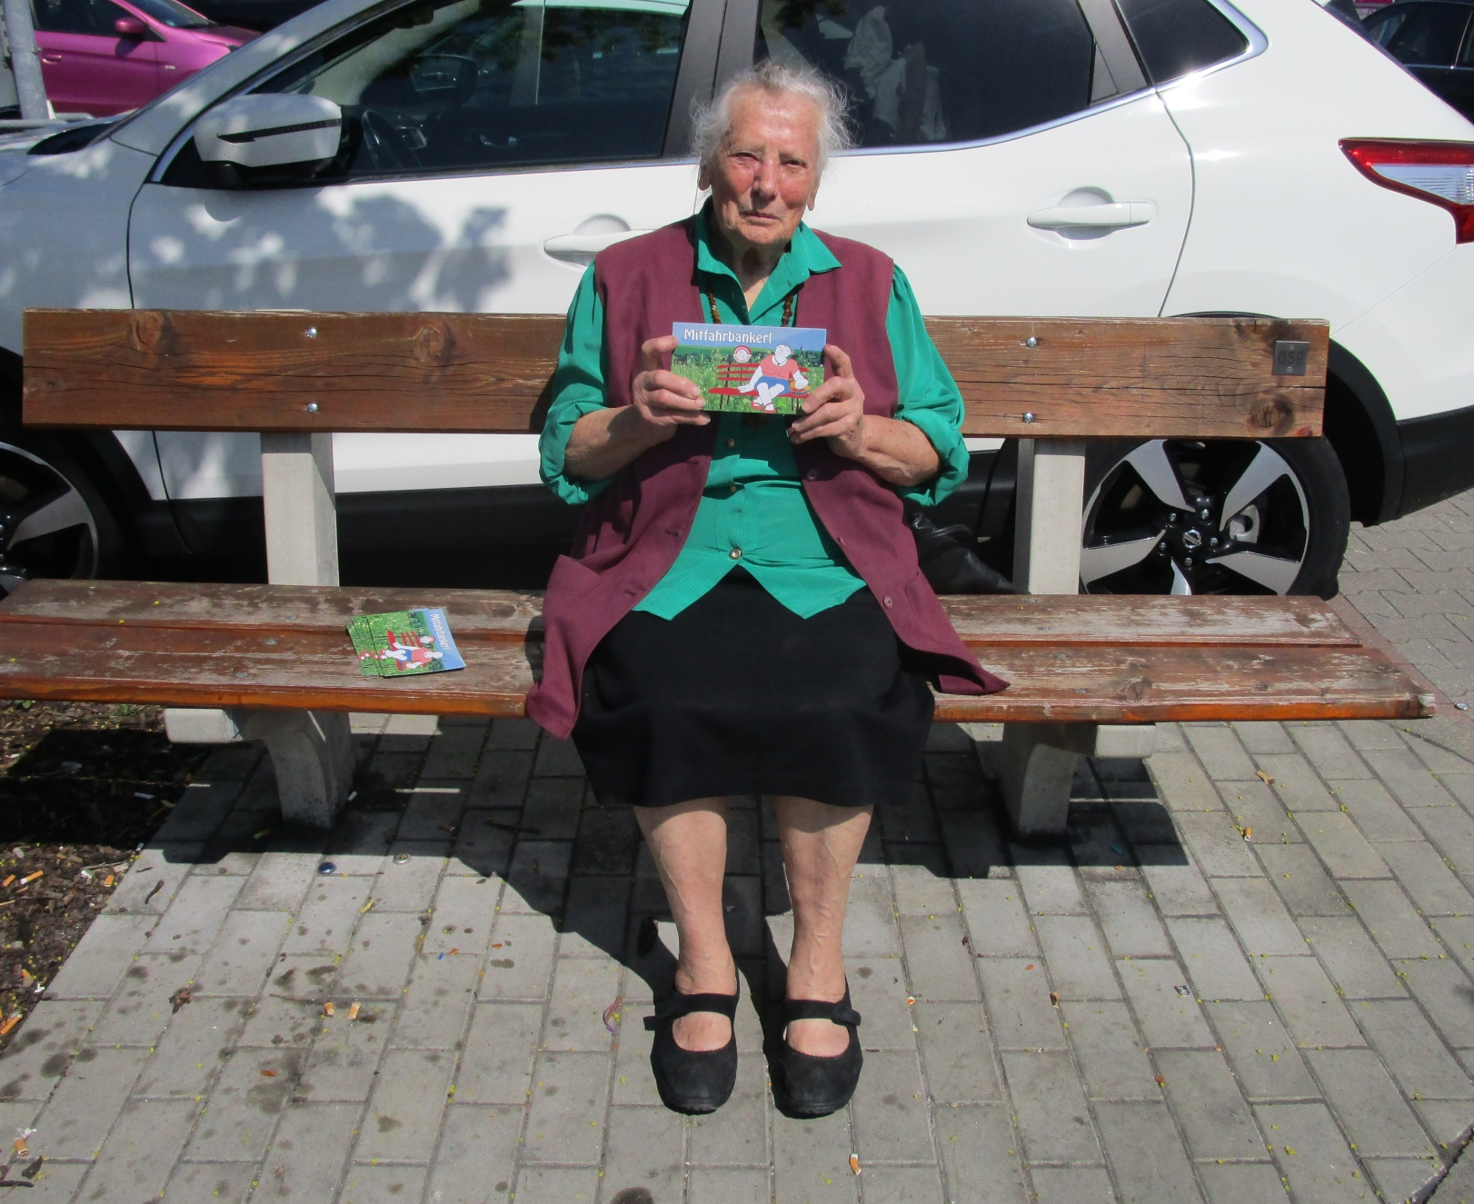
Agenda21 Haager Land
Mitfahrbankerl

Slide 12
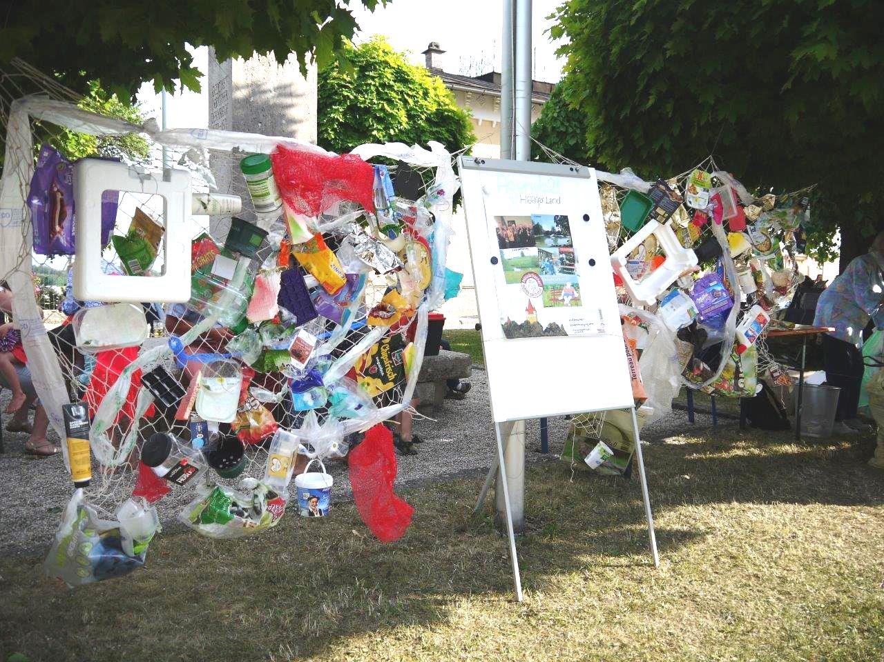
Agenda21 Haager Land
Markt- und Straßenfest

Slide 13
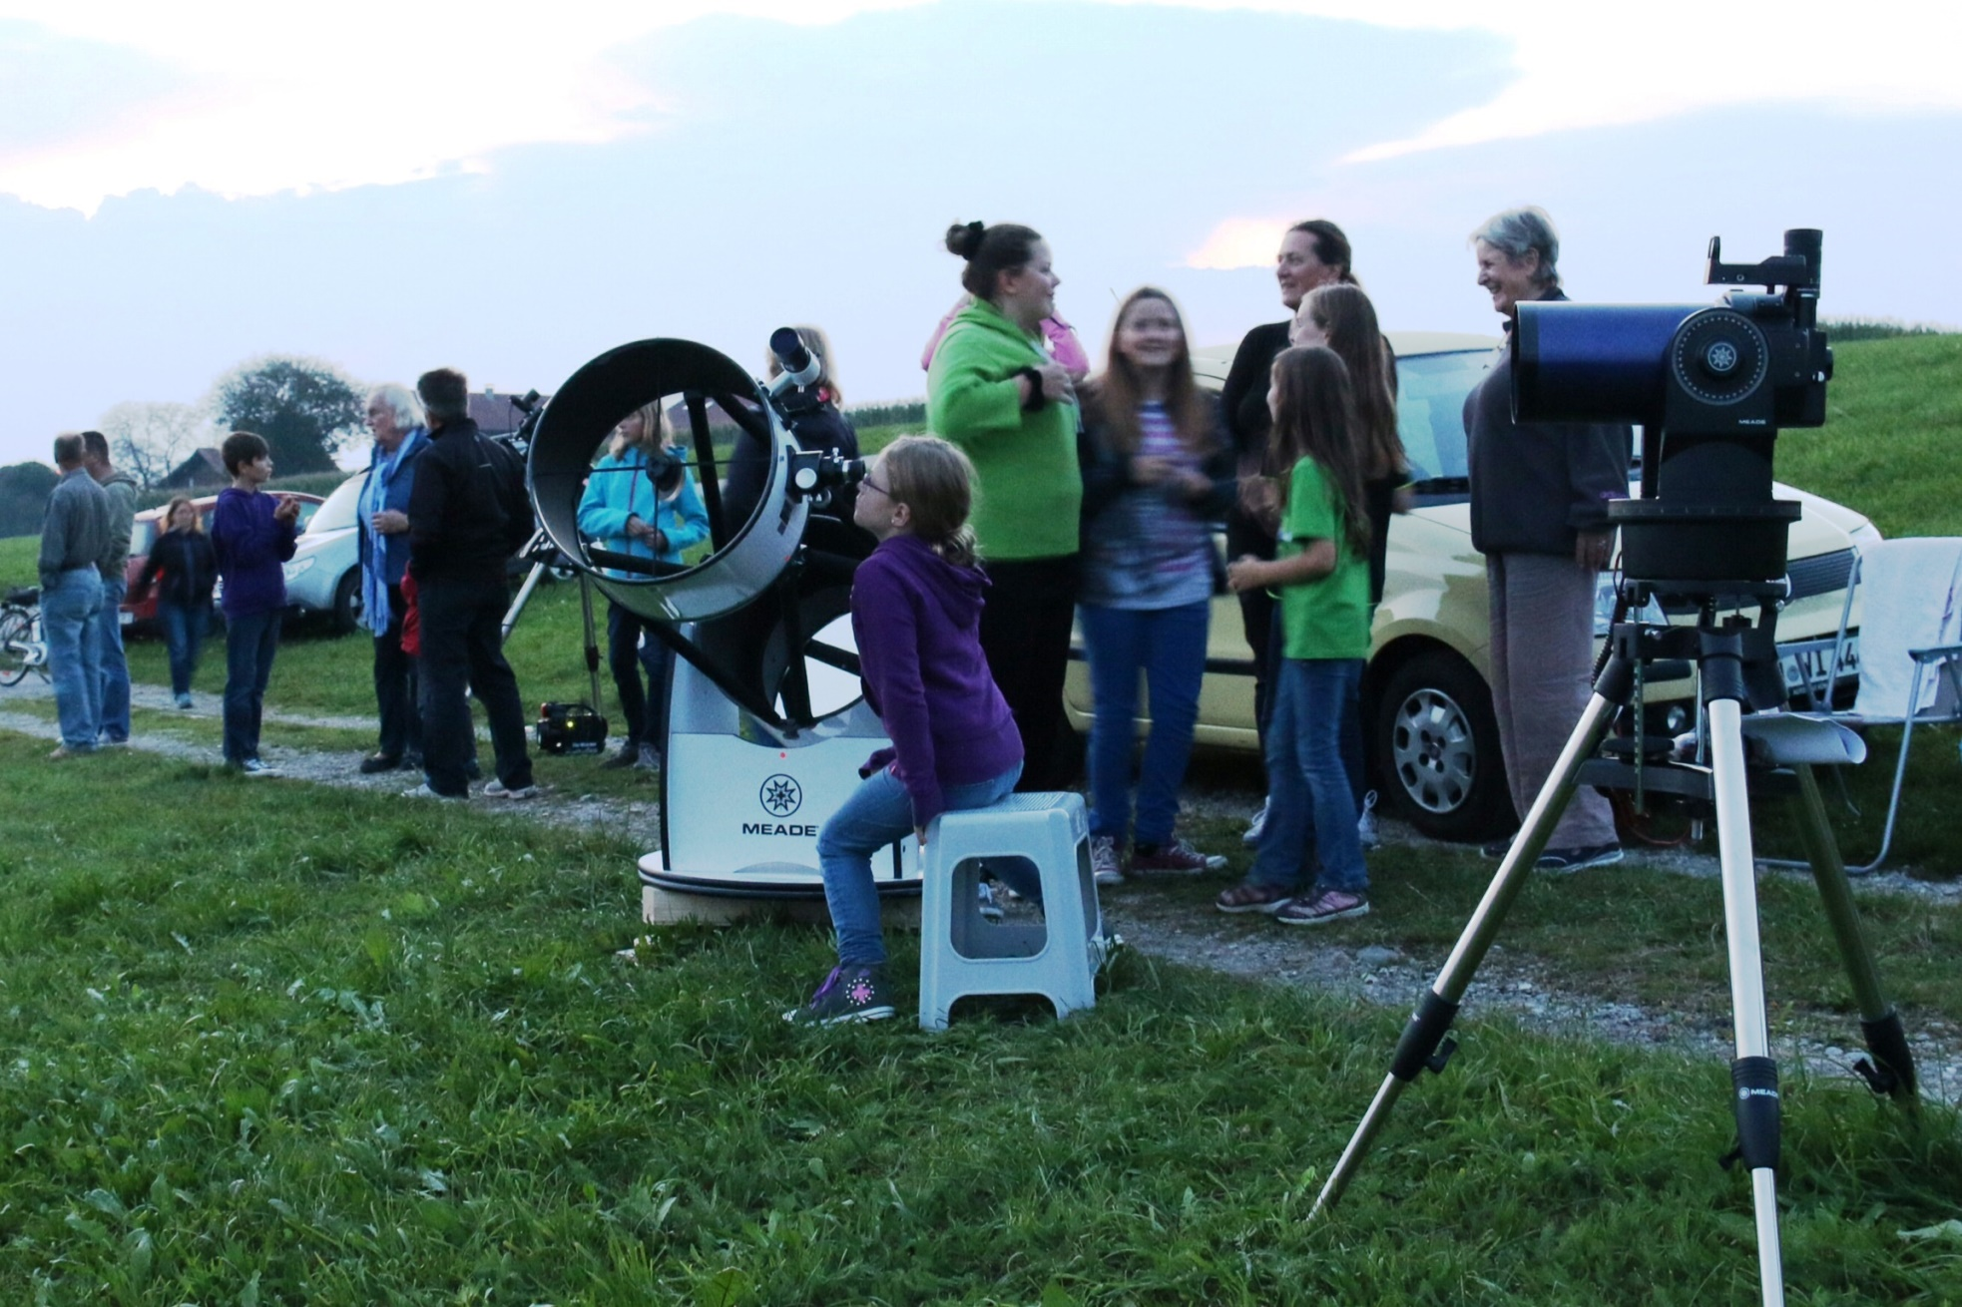
Agenda21 Haager Land
Ferienprogramm

Slide 14
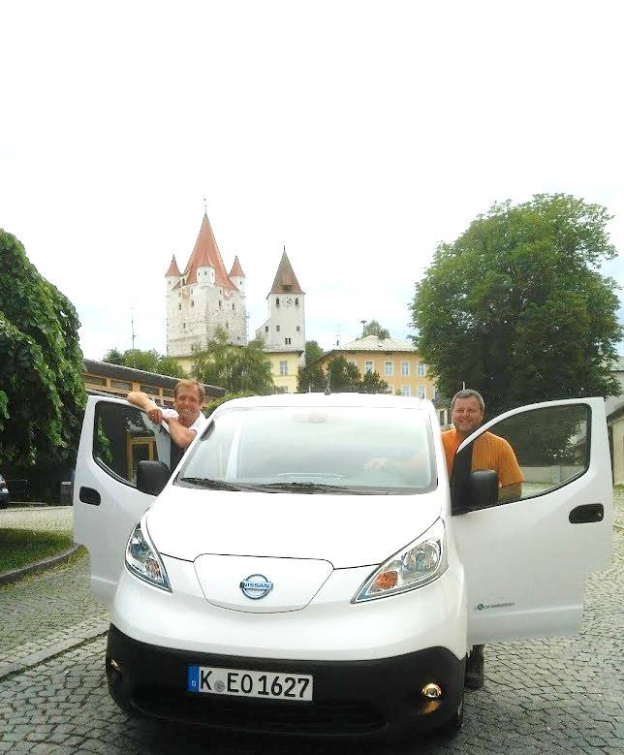
Agenda21 Haager LandE-E-Mobilitätstag

Slide 15
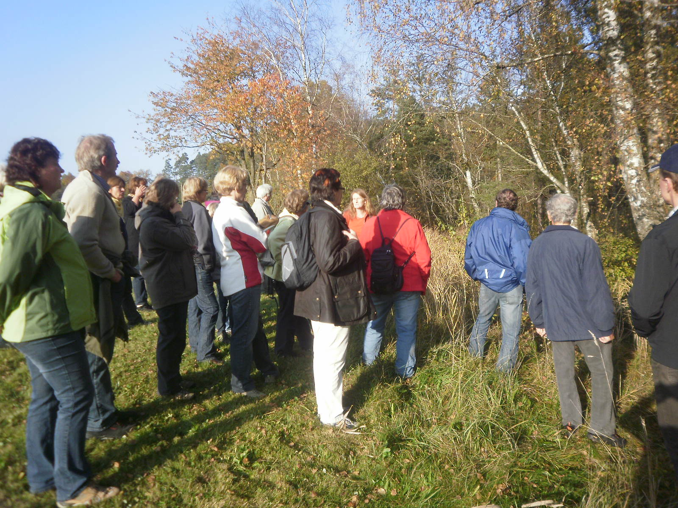
Agenda21 Haager Land
Toteiskesselweg

Slide 16
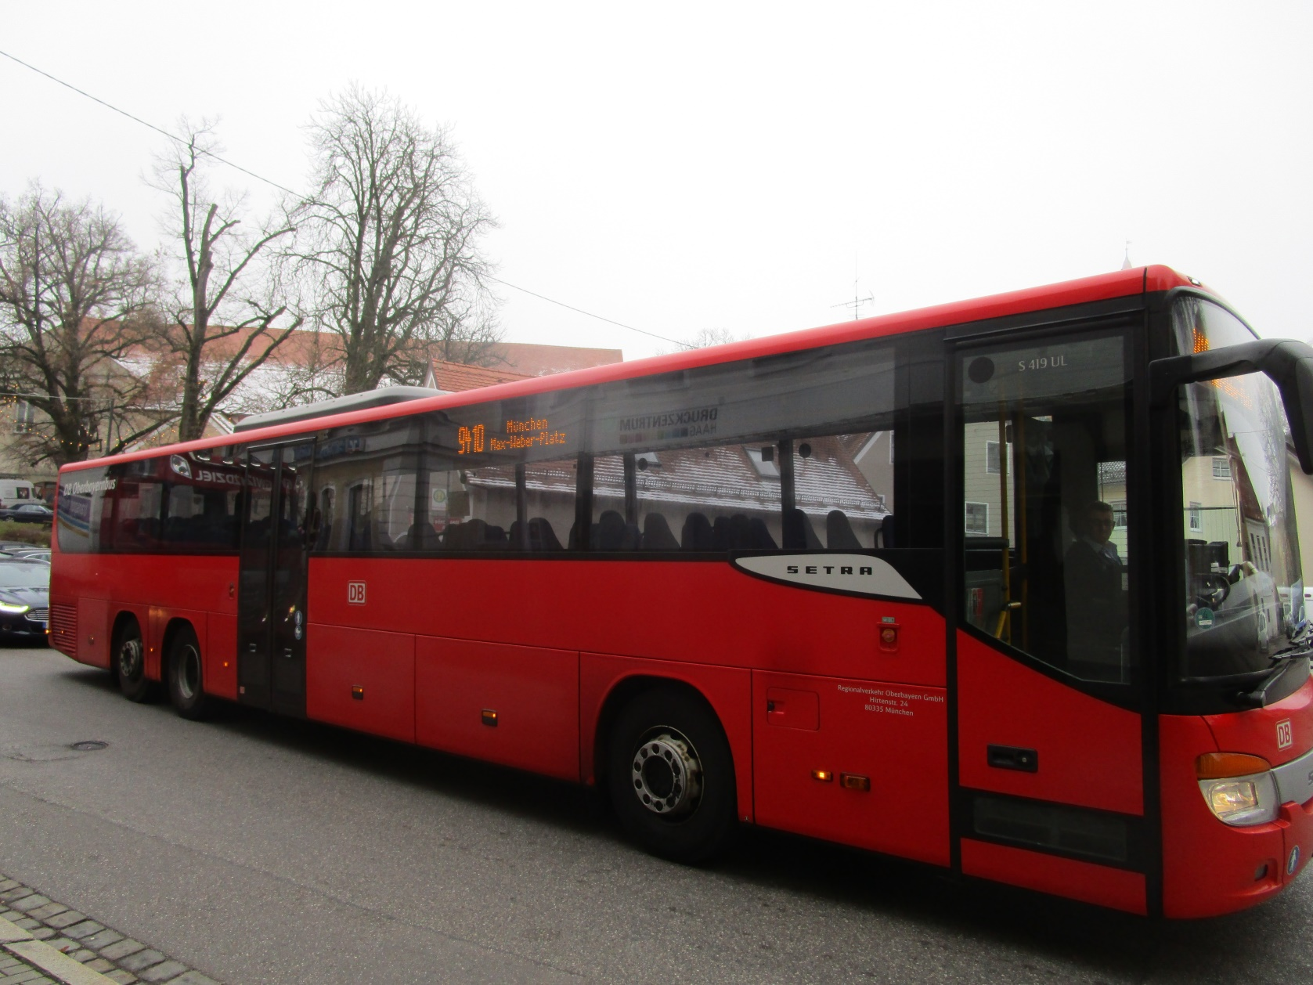
Agenda21 Haager Land
Unterschriftensammlung ÖPNV
Ca. 1500 Unterschriften gesammelt
Davon ca. 200 Unterschriften über
Online-Petition
Übergabe an Landrat am 12.2.

Slide 17
Agenda21 Haager Land
Unterschriftensammlung ÖPNV
Hauptpunkte:
Landkreis Mühldorf übernimmt Planung des ÖPNV im Landkreis
Geplant ist eine Schnellbuslinie zwischen Maitenbeth/Haag und Mühldorf im Stundentakt
Wir beantragen zusätzlich:
Für die Verbindung nach München – Maitenbeth – Haag - Gars
  ebenfalls im Stundentakt
  zusätzlichen Halt in München Riem
Eine Verbindung zwischen Dorfen – Haag – Wasserburg
  Im Stundentakt
  Mit Anpassung an die Bahnzeiten

Slide 18
Agenda21 Haager Land
Neue Internetauftritt
www.agenda21-haag.de

Slide 19
Agenda21 Haager Land
Finanzen

Slide 20
Agenda21 Haager Land
Finanzen

Slide 21
Agenda21 Haager Land
Finanzen
Bericht der Kassenprüfung
Entlastung des Vorstands

Slide 22
Agenda21 Haager Land
Wahlen
Vorsitz
2.Vorsitz
Schriftführung
Kassenwart
2 Beisitzer
2 Kassenprüfer

Slide 23
Agenda21 Haager Land
Vorhaben
Ramma damma am 6. April 8:30
Teilnahme am Markt-und Straßenfest am 21./22. Juni
Haagenda 12. bis 14. Oktober

Slide 24
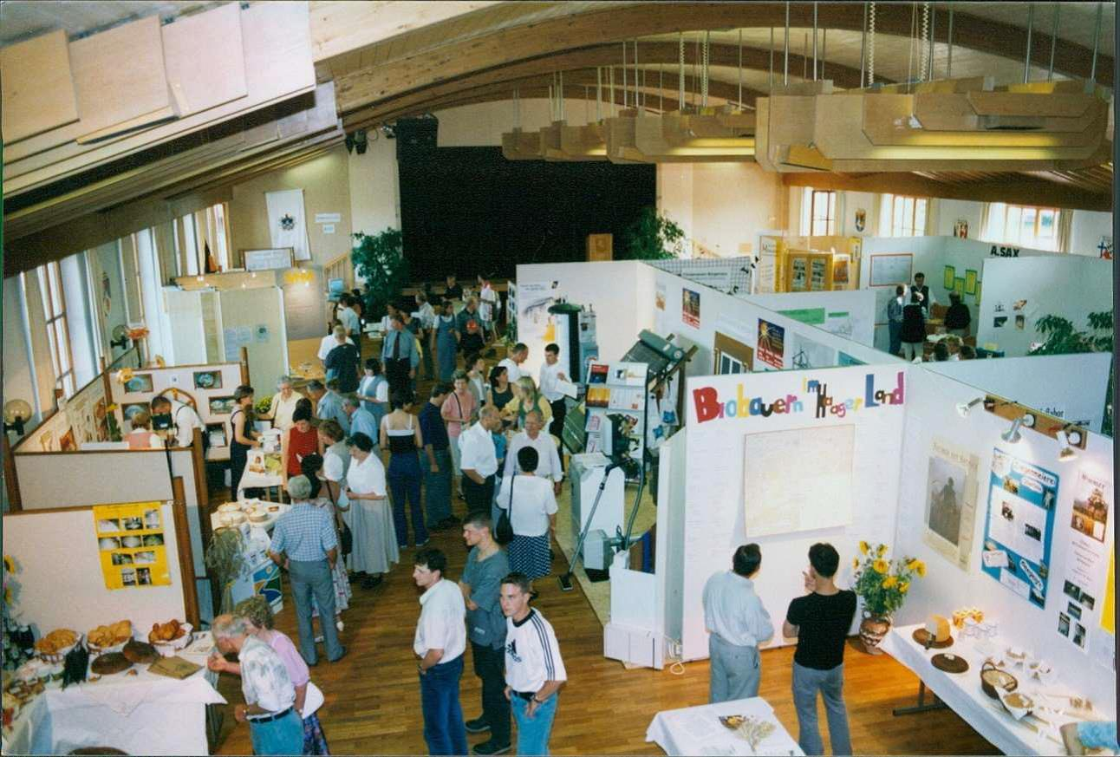
Agenda21 Haager Land
Vorhaben Haagenda

Slide 25
Agenda21 Haager Land
Planung Haagenda
Freitag, 12.10. ca. 18:00 Stehempfang im Bürgersaal mit allen Aktiven
19:00 Gastvortrag Bürgersaal
Samstag 13.10. 7:00 Aufbau der Stände Bürgersaal
11:00 Öffnung der Ausstellung
17:00 Schließung der Ausstellung
19:00 möglicherweise Vortrag - Podiumsdiskussion
14:00 E-Mobilitätstag Marktplatz
Sonntag 14.10. 10:00 ökumenischer Gottesdienst kath. Kirche
11:00 Öffnung der Ausstellung Bürgersaal
17:00 Ende Ausstellung Bauhof
Sa + So 11:00 –17:00 diverse Workshops (für Kinder) kath. Pfarrheim
ökologischer Fußabdruck evang. Kirche
Erneuerbare Energie
Plastik vermeiden
vegetarisch Kochen Grund- und Mittelschule
Ca. Donnerstag 11.10. bis 24.10. Ausstellung „Plastikfasten“ Raiffeisenbank

Slide 26
Agenda21 Haager Land
Finanzen
Finanzen: vom Mühldorfer Netz, Sparkassen Wasserburg und Mühldorf gemeinsam und Fa. Jäger zusammen 3000,- Euro
Einlage Agenda 2000,- Euro
Mühldorfer Netz gibt möglicherweise Zuschuss zu Flyer und Plakaten
Ausgaben: Catering, Referenten und Workshopleiter, Video-Aufzeichnung, Werbung zusammen ca. 7000,-

Slide 27
Agenda21 Haager Land
Zusagen
Gemeinde: Stand Sa + So Machbarkeitsstudie Zehentstadel
Landkreis Stand Sa und So Energieerlebnisstation
Fa. Jäger Stand Sa + So Energiekonzept
Elektromobilität Hans Urban und Fahrrad Gruber
Samstag Mittag Veganes Essen im Bauernmarkt
Sportvereine Zusage als Helfer

Slide 28

Agenda21 Haager Land
nur noch bis zum 13.2. !!!

Slide 29
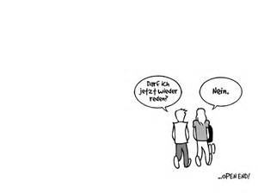
Agenda21 Haager Land
Und wie soll es weiter gehen?

